Slide 1
第二章
随机变量及其分布
§2.12 二维随机变量函数的分布

Slide 2







§2.12 二维随机变量函数的分布
本节讨论的问题：
已知二维随机变量
的联合分布，
求随机变量
的分布.

Slide 3







§2.12 二维随机变量函数的分布
1.和的分布
 离散随机变量和的分布
●
（注意:

Slide 4



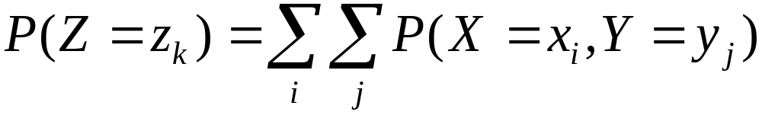
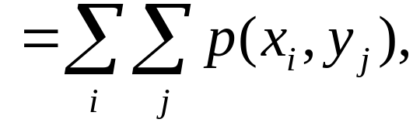

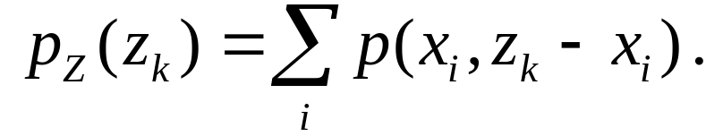

§2.12 二维随机变量函数的分布
●

Slide 5

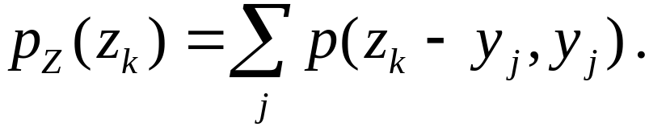

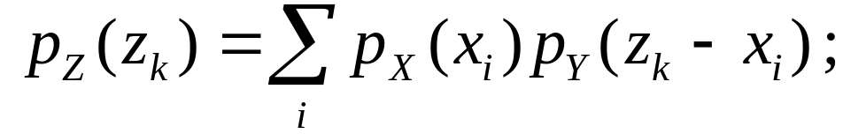
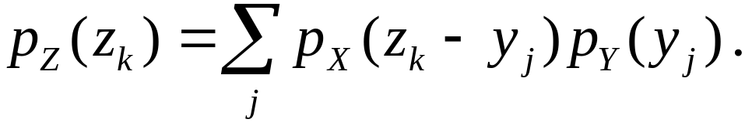
§2.12 二维随机变量函数的分布

Slide 6


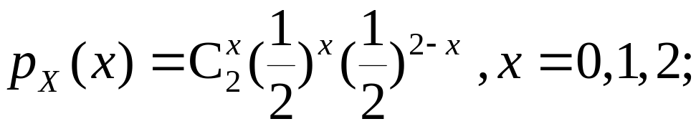
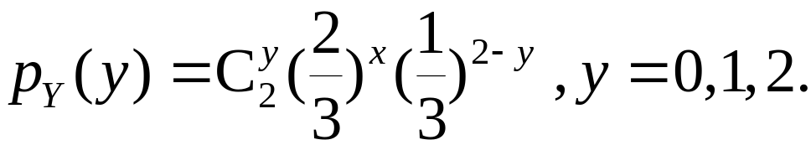










§2.12 二维随机变量函数的分布
[例1]
设随机变量
与
独立，
并且都服从二项分布：
求它们的和
的分布.
解:

Slide 7

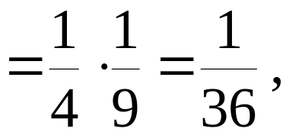

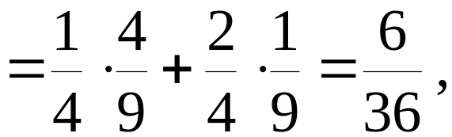
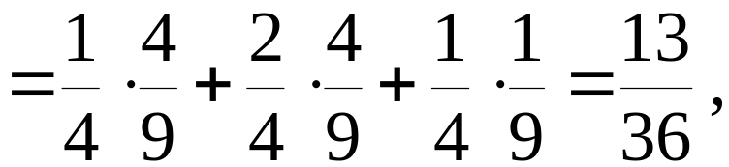
§2.12 二维随机变量函数的分布
显然，
随机变量
具有可能值
下面计算概率：

Slide 8
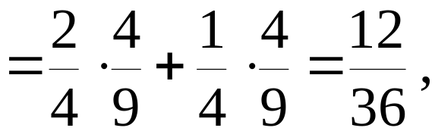
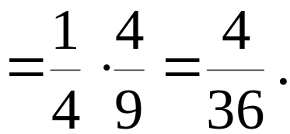










§2.12 二维随机变量函数的分布
所以，
的概率分布如下：

Slide 9
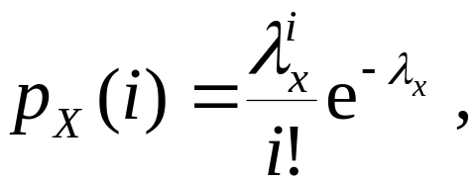

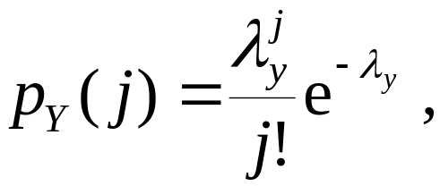


§2.12 二维随机变量函数的分布
[例2]
设随机变量
与
独立，
并且都服从泊松分布，
概率函数分别是
求它们的和
的分布.
解：
随机变量
也可以取得零和一切正整数值.
下面
计算概率函数：

Slide 10
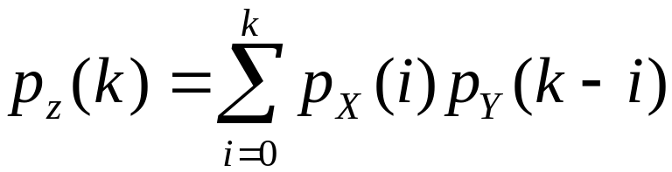
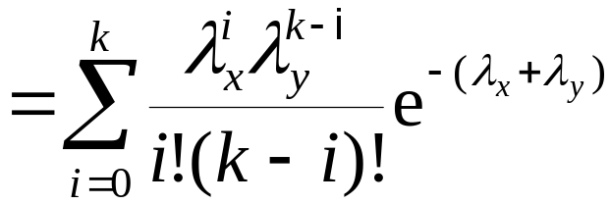
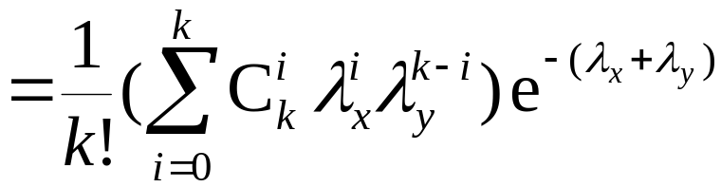
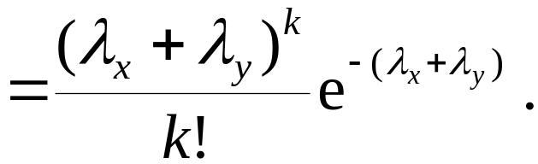

§2.12 二维随机变量函数的分布
服从泊松分布的独立随机变量的和也服从泊松分布,
并且具有分布参数

Slide 11




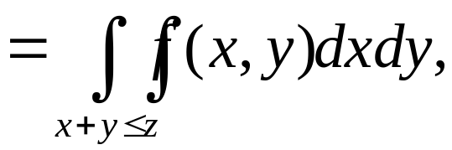




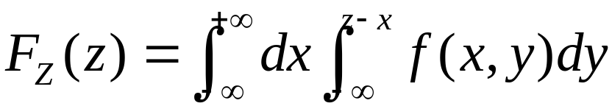
§2.12 二维随机变量函数的分布
 连续随机变量和的分布

Slide 12

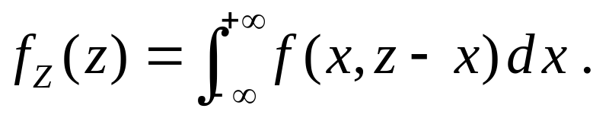

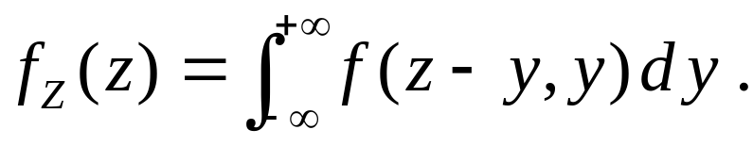

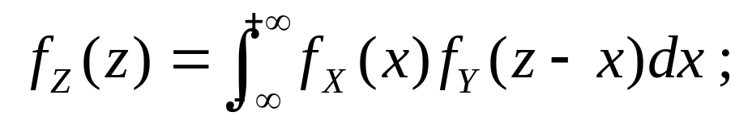
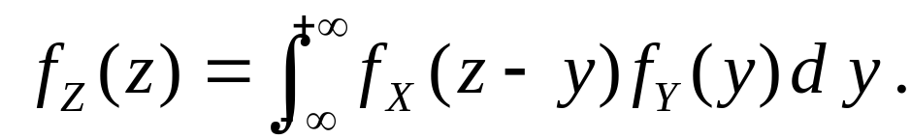
§2.12 二维随机变量函数的分布

Slide 13

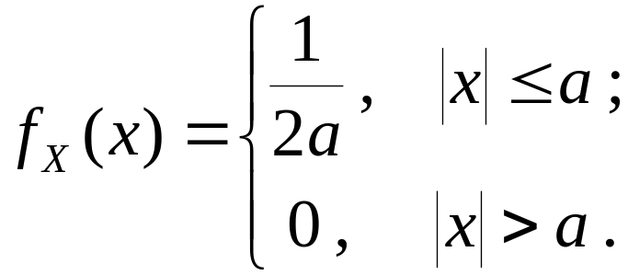
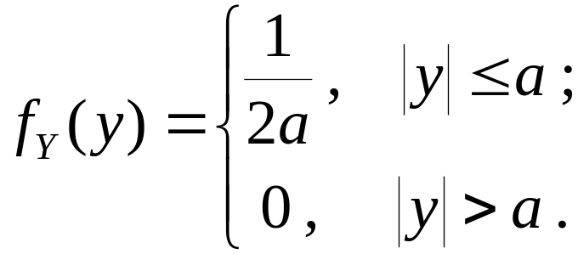
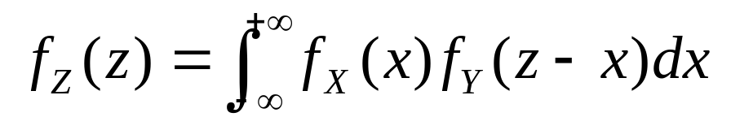
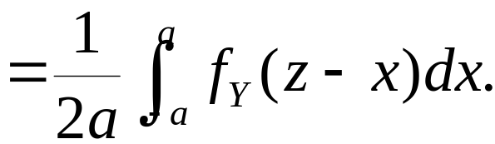
§2.12 二维随机变量函数的分布
[例3]
设随机变量
与
独立，
并且都在区间
上服从均匀分布，
求它们的和
的分布.
解:
易知
及
的概率密度分别是
于是

Slide 14

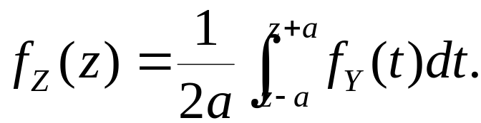







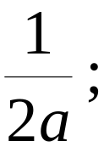
§2.12 二维随机变量函数的分布
得到
现在分四种情况来讨论：
（1）
当
时，
（2）
当
时，
把积分区间分成子区间
及
被积
函数在第一子区间上等于零，
在第二子区间上等于

Slide 15
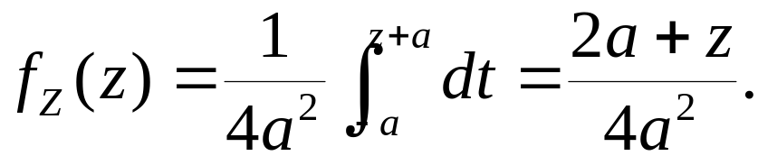





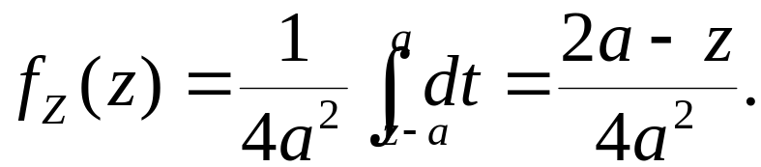
§2.12 二维随机变量函数的分布
所以得到
（3）
当
时，
把积分区间分成子区间
及
被积函
数在第一子区间上等于
在第二子区间上等于零；
所以得到

Slide 16


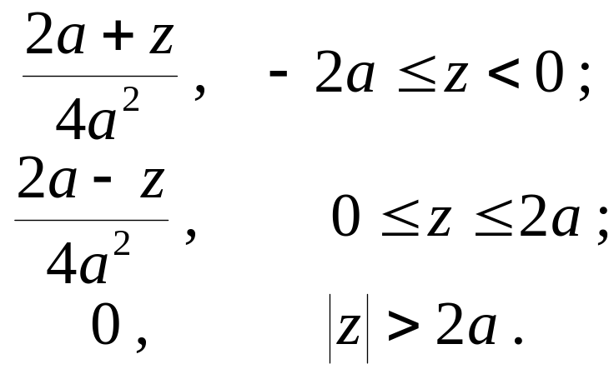

§2.12 二维随机变量函数的分布
当
（4）
时，
综上所述，
随机变量
的概率密度为
[辛普森（Simpson）分布]

Slide 17
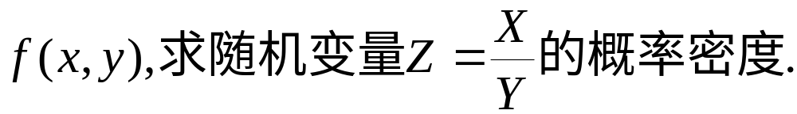

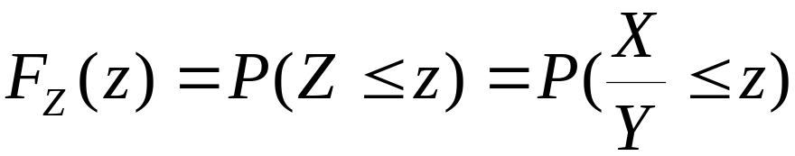
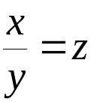
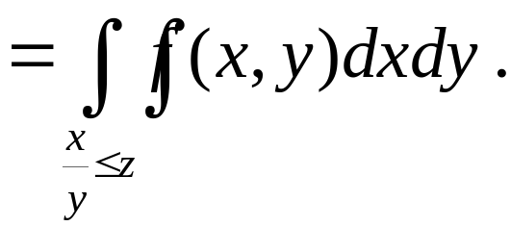

§2.12 二维随机变量函数的分布
*2. 商的分布

Slide 18

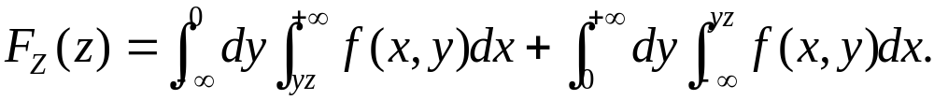
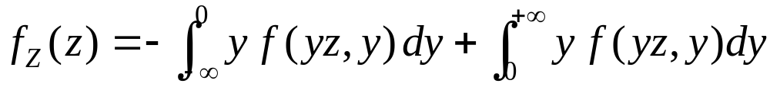
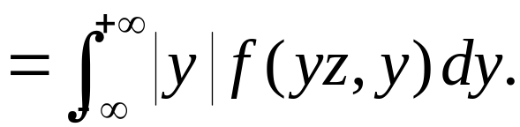
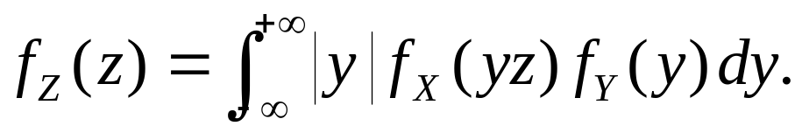
§2.12 二维随机变量函数的分布

Slide 19
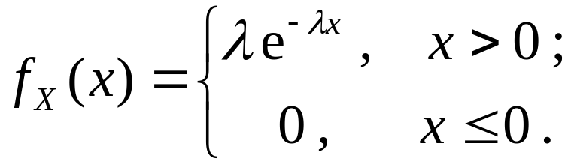
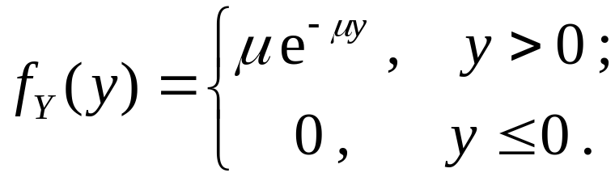
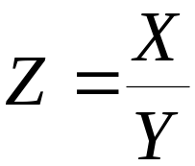
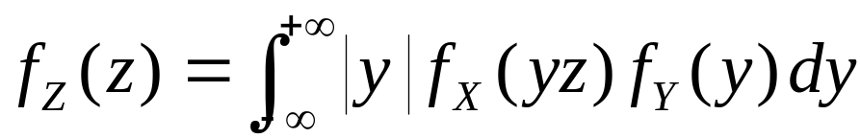
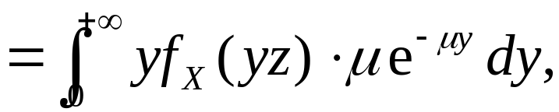



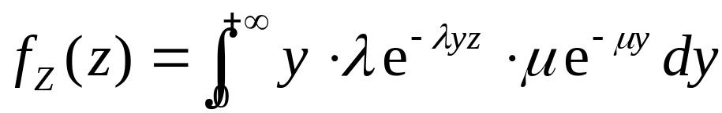
§2.12 二维随机变量函数的分布
[例4]
设随机变量
与
独立，
并且都服从指数分布：
求随机变量
的概率密度.
解:
由此可见，
时，
当
时，
当

Slide 20
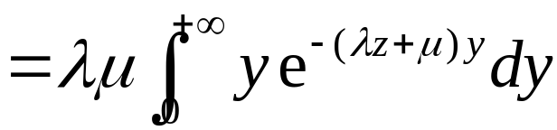
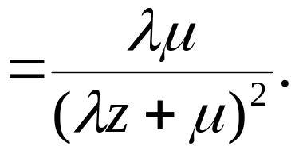

§2.12 二维随机变量函数的分布
所以,随机变量 的概率密度为

Slide 21



§2.12 二维随机变量函数的分布
3.平方和的分布

Slide 22







§2.12 二维随机变量函数的分布
[例5]
设二维随机变量
的联合概率密度为
求随机变量函数
的概率密度.
解:
先求随机变量 的分布函数
当 时，
当 时，

Slide 23







§2.12 二维随机变量函数的分布
由此得 的分布函数
对 求导数，
即得 的概率密度
当
时，
不可导，
我们不妨定义

Slide 24








§2.12 二维随机变量函数的分布
4.最大值与最小值的分布
 的分布

Slide 25









§2.12 二维随机变量函数的分布

Slide 26






§2.12 二维随机变量函数的分布
 的分布

Slide 27


§2.12 二维随机变量函数的分布

Slide 28











§2.12 二维随机变量函数的分布
[例6]
电子仪器由六个相互独立的部件
组成，
联接方式如图所示.
设各个部件的使
用寿命
服从相同的指数分布
求仪器使用寿命
的概率密度.
解：
各个部件的使用寿命
的分
布函数

Slide 29






§2.12 二维随机变量函数的分布
先求各个串联组的使用寿命
的分布函数.
因为串联的三个部件
中任一个损坏时，
第 个
串联组即停止工作，
所以有
于是 的分布函数

Slide 30



§2.12 二维随机变量函数的分布
现在求仪器使用寿命 的分布函数.
因为当两个
串联组都停止工作时，
仪器才停止工作，
所以有
于是 的分布函数为
的概率密度

Slide 31



§2.12 二维随机变量函数的分布
小 结
1. 两个独立随机变量和的分布的卷积公式:

Slide 32



§2.12 二维随机变量函数的分布
2. 独立随机变量最大值与最小值分布：
3. 个独立同分布随机变量最大值与最小值分布：

Slide 33

§2.12 二维随机变量函数的分布
思考题

Slide 34














§2.12 二维随机变量函数的分布

Slide 35






§2.12 二维随机变量函数的分布

